Slide 1

RACISMO ALGORÍTMICO EM PERSPECTIVA: ANÁLISE CRÍTICA DOS CASOS NA ‘LINHA DO TEMPO’ DE TARCÍZIO SILVA
Maria Alice Félix
Mestranda em Política Social, UFV

Slide 2
TEORIA DO VALOR TRABALHO EM MARX E A QUESTÃO RACIAL
VALOR DA MERCADORIA DETERMINADO PELA QUANTIDADE DE TRABALHO SOCIALMENTE NECESSÁRIO PARA SUA PRODUÇÃO
Se a finalidade do capitalista no processo de valorização é a produção de mais-valor, e esta produção se sustenta no exercício de trabalho em tempo médio, não é imediatamente visível, como princípio da produção de valor, uma necessária diferença racial.
TRABALHO ESCRAVIZADO DESEMPENHOU UM PAPEL CENTRAL NA ACUMULAÇÃO PRIMITIVA DE CAPITAL
A EXPLORAÇÃO ASSUME FORMAS ESPECÍFICAS PARA PESSOAS NEGRAS
ESTRATIFICAÇÃO
SOCIAL

Slide 3
  Cientistas de dados, engenheiros de IA e desenvolvedores de softwares;
  Big Techs e startups de IA;
  Estado e Políticas públicas incompletas e/ou inexistentes;
  Falta de diversidade nas equipes: Walmart, Google, X, Microsoft, Toyota, Meta, Zoom
QUEM CODA?

Slide 4
RECONHECIMENTO FACIAL
Tecnologia biométrica usada para a identificação de indivíduos, baseada na coleta e no reconhecimento automatizado de características biológicas e comportamentais mensuráveis, como altura, tamanho das mãos, digitais, retina ou íris, voz e forma de caminhar, conforme descrito no Decreto n. 10.046/19.
Em geral, as tecnologias de reconhecimento facial funcionam por meio de duas etapas: registro e correspondência/reconhecimento.
ALGORITMOS
Fórmulas ou processos matemáticos que seguem uma sequência de passos.

Slide 5
A UTILIZAÇÃO CADA VEZ MAIS FREQUENTE DOS ALGORITMOS PARA PROCESSOS DECISÓRIOS E ANÁLISES DE TEOR SUBJETIVO EM GERAL, QUE ALIMENTAM A PERCEPÇÃO ILUSÓRIA DE ONISCIÊNCIA E DE ONIPOTÊNCIA DOS MODELOS MATEMÁTICOS, VAI EM DIREÇÃO À INESCRUTABILIDADE DA INTELIGÊNCIA ARTIFICIAL, QUE TEM TIDO LIVRE ARBÍTRIO DE QUE “AS DECISÕES DISCRIMINATÓRIAS A QUE OS PROGRAMAS CHEGAM NÃO SEJAM VINCULADAS À OBRIGAÇÃO DE PRESTAR CONTAS, MOTIVAR E EXPLICAR OS PROCESSOS DECISÓRIOS QUE CONDUZEM.”(SILVA, 2021, P. 53).

Slide 6

RACISMO ALGORÍTMICO
O modo pelo qual a disposição de tecnologias e imaginários sociotécnicos em um mundo moldado pela supremacia branca realiza a ordenação algorítmica racializada de classificação social, recursos e violência em detrimento de grupos minorizados. Tal ordenação pode ser vista como uma camada adicional do racismo estrutural, que, além do mais, molda o futuro e os horizontes de relações de poder, adicionando mais opacidade sobre a exploração e a opressão global que já ocorriam desde o projeto colonial do século XVI (SILVA, 2022, p.69)

Slide 7
MAPEANDO MICROAGRESSÕES RACIAIS NA LINHA DO TEMPO DE TARCÍZIO SILVA
  6 casos de racismo algorítmico de reconhecimento facial contra pessoas negras no Brasil;
  Primeiro caso aparece em 2019;
  Último em janeiro de 2024.

Slide 8
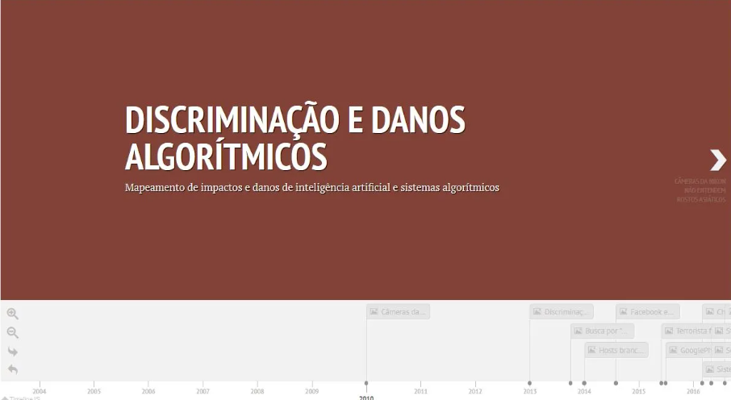

Slide 9
CONSEQUÊNCIAS
Abordagem, prisão e mortes
  Acusações racistas
  Reforço da violência
  Mercantilização de informações
  Esteriótipos

Slide 10
EM SUMA
  NÃO SE TRATA APENAS DE DIVERSIFICAR BANCOS DE IMAGENS.
  IDEOLOGIA EM CÓDIGOS: TRATA-SE DA DIMENSÃO REAL, SOCIAL, POLÍTICA, CULTURAL E ECONÔMICA QUE O MUNDO DIGITAL HOJE TEM.
  DESPOLITIZAÇÃO DOS PROBLEMAS: TRATADOS COMO SIMPLES DESAFIOS TÉCNICOS OU DE GESTÃO.
  A BUSCA POR UMA SOBERANIA TECNOLÓGICA QUE VISE LETRAMENTO DIGITAL E CIÊNCIA VISANDO TRANSFORMAÇÃO DO ESPAÇO DIGITAL.

Slide 11
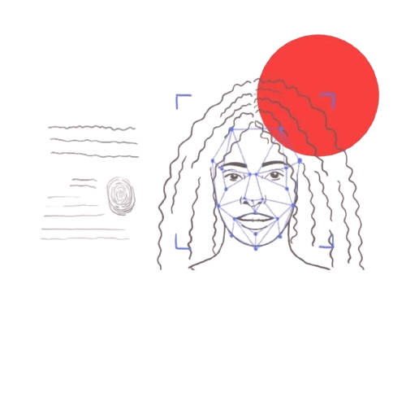
Obrigada!
@aalice_felix
maria.a.felix@ufv.br
(31) 971452018

